Slide 1
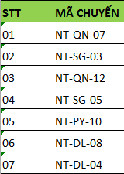
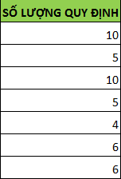
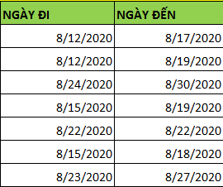
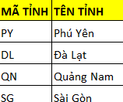
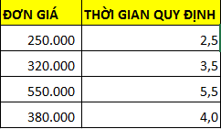
CÁC HÀM CHUỖI KÝ TỰ
Ngày ≤ 31
Tháng ≤ 12
Tháng 02 ≤ 29
Số thập phân
Ký tự
Số
Nhóm số

Slide 2
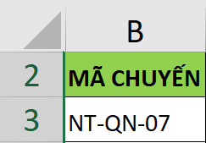

CÁC HÀM CHUỖI KÝ TỰ
N
T
-
q
N
-
0
7
1 | 2 | 3 | 4 | 5 | 6 | 7 | 8
LEFT(text;num_char)
LEFT(B3;2)
NT
RIGHT(text;num_char)
RIGHT(B3;2)
07
MID(text;start_num;num_char)
MID(B3;4;2)
QN

Slide 3
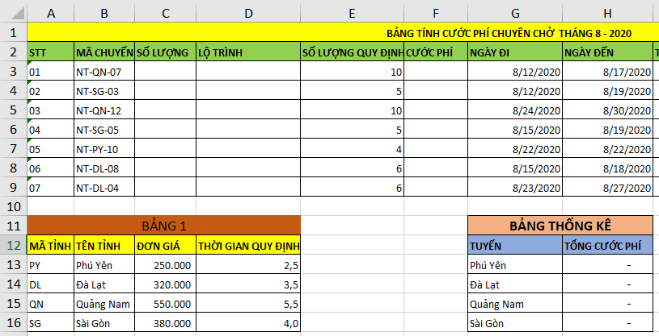
CÁC HÀM CHUỖI KÝ TỰ
ĐỀ 1.
Câu hỏi 1
Số lượng căn cứ vào 2 ký tự cuối của Mã chuyến và định dạng kiểu số (number)

Slide 4
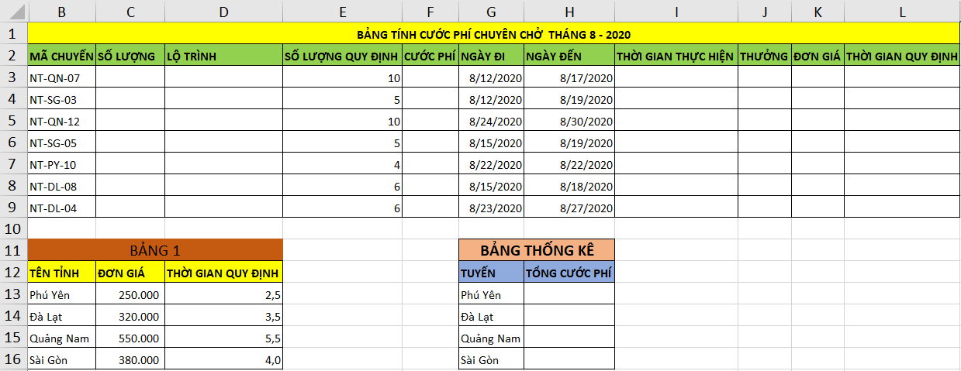
CÁC HÀM CHUỖI KÝ TỰ
2 ký tự cuối
Mã chuyến
=RIGHT(B3;2)
07
Định dạng kiểu số
7
=VALUE(text)
=VALUE(RIGHT(B3;2))
Số lượng căn cứ vào 2 ký tự cuối của Mã chuyến và định dạng kiểu số (number)

Slide 5
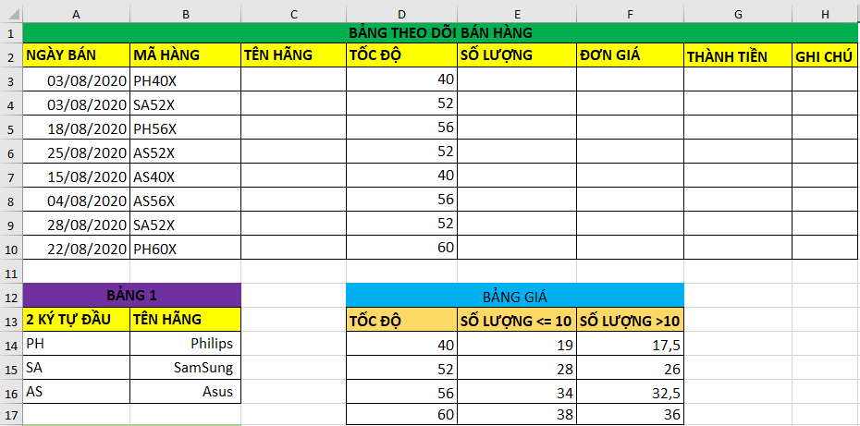
CÁC HÀM CHUỖI KÝ TỰ
ĐỀ 4.
Câu hỏi 2
Tốc độ căn cứ vào 2 ký tự thứ 3 và 4 của Mã hàng và định dạng kiểu số (number)

Slide 6
CÁC HÀM CHUỖI KÝ TỰ
ĐỀ MẪU 1
ĐỀ MẪU 2
Câu hỏi: 1
Câu hỏi: 1
TRANG 36
Câu hỏi: 3

Slide 7
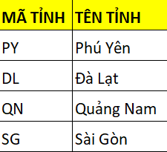
CÁC HÀM TÌM KIẾM
VLOOKUP(lookup_value;table_array;col_index_num;[range_lookup])
lookup_value
Căn cứ vào …
table_array
Cột đầu: lookup value
Hàng đầu: lookup value
col_index_num
Cột cuối: kết quả
Hàng cuối: kết quả
row_index_num
Col_1
Col_2
Tìm những SV có tên là: AN (Chỉ quan tâm đến tên)
Tìm những SV có Mã số: 61132345
[range_lookup]
Row_1
Row_2
HLOOKUP(lookup_value;table_array;row_index_num;[range_lookup])

Slide 8
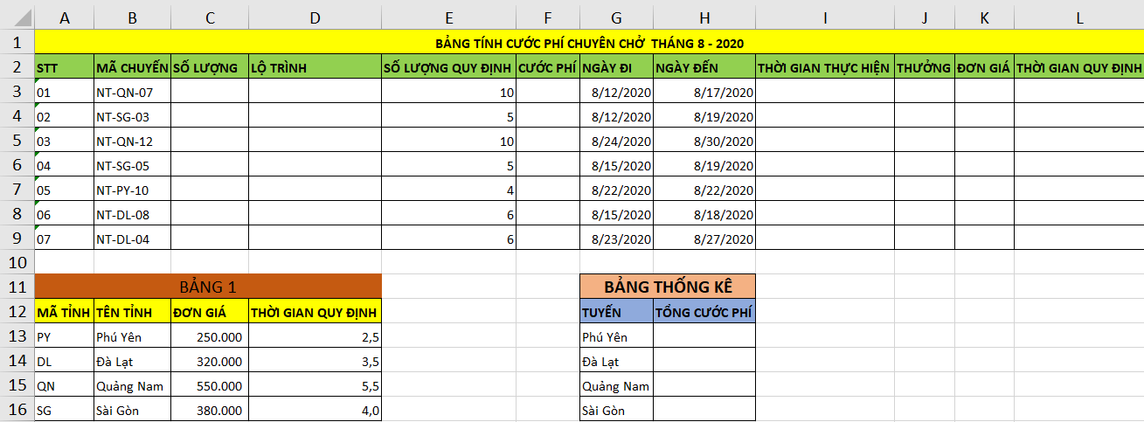
CÁC HÀM TÌM KIẾM
lookup_value
MID(B3;4;2)
table_array
$A$13:$B$16
col_index_num
2
[range_lookup]
0
Tìm kiếm chính xác Lộ trình theo các mã đã có trong Bảng 1. Nên [range_lookup] = 0
1
2
VLOOKUP(lookup_value;table_array;col_index_num;[range_lookup])
=VLOOKUP(MID(B3;4;2);$A$13:$B$16;2;0)
Lộ trình căn cứ vào ký tự thứ 4 và 5 của Mã chuyến và đối chiếu với Bảng 1

Slide 9
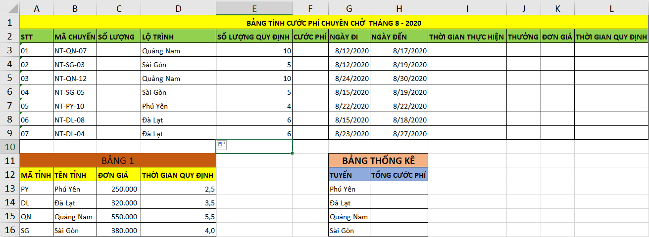
CÁC HÀM TÌM KIẾM
lookup_value
D3
table_array
$B$13:$C$16
col_index_num
2
[range_lookup]
0
Tìm kiếm chính xác Lộ trình theo các mã đã có trong Bảng 1. Nên [range_lookup] = 0
1
2
VLOOKUP(lookup_value;table_array;col_index_num;[range_lookup])
=VLOOKUP(D3;$B$13:$C$16;2;0)
Đơn giá căn cứ vào Lộ trình và đối chiếu với Bảng 1

Slide 10
CÁC HÀM TÌM KIẾM
lookup_value
D3
table_array
$B$13:$D$16
col_index_num
3
[range_lookup]
0
Tìm kiếm chính xác Lộ trình theo các mã đã có trong Bảng 1. Nên [range_lookup] = 0
1
2
3
VLOOKUP(lookup_value;table_array;col_index_num;[range_lookup])
=VLOOKUP(D3;$B$13:$D$16;3;0)
Thời gian quy định căn cứ vào lộ trình và đối chiếu với Bảng 1

Slide 11
ĐỀ 1
ĐỀ 3
Câu hỏi: 2
Câu hỏi: 3.1
Câu hỏi: 5.1
Câu hỏi: 2
ĐỀ 2
ĐỀ 4
Câu hỏi: 1
Câu hỏi: 1

Slide 12
TRANG 33
MẪU 1
Câu hỏi: 3
Câu hỏi: 1
Câu hỏi: 2
MẪU 2
TRANG 34
Câu hỏi: 3
Câu hỏi: 1
Câu hỏi: 3

Slide 13
ĐỀ 2
Câu hỏi: 2

Slide 14
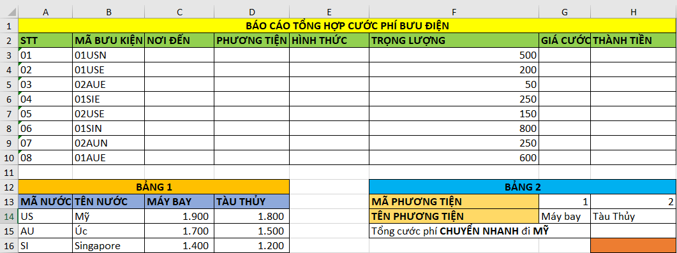
CÁC HÀM TÌM KIẾM
lookup_value
LEFT(B3;2)
table_array
$G$13:$H$14
row_index_num
2
[range_lookup]
0
1
Tìm kiếm chính xác Lộ trình theo các mã đã có trong Bảng 1. Nên [range_lookup] = 0
2
HLOOKUP(lookup_value;table_array;row_index_num;[range_lookup])
Kết quả: #N/A
Phương tiện căn cứ vào 2 ký tự đầu của Mã bưu kiện (định dạng number) và đối chiếu với Bảng 2

Slide 15
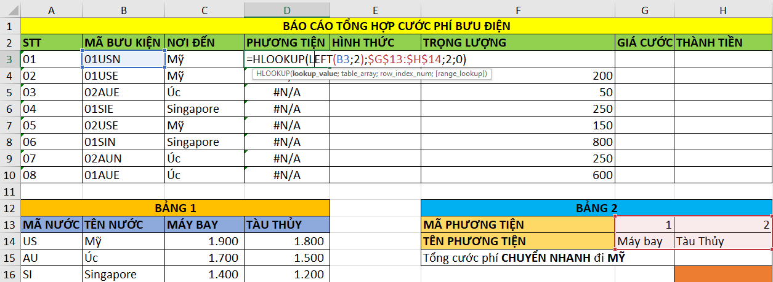
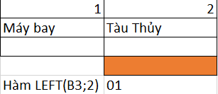
CÁC HÀM TÌM KIẾM
So sánh kết quả: LEFT(B3;2) vs 1
Yêu cầu: Cần chuyển đổi 01  1 trước khi tra bảng
=VALUE(LEFT(B3;2))

Slide 16
CÁC HÀM TÌM KIẾM
lookup_value
LEFT(B3;2)
table_array
$G$13:$H$14
row_index_num
2
[range_lookup]
0
1
Tìm kiếm chính xác Lộ trình theo các mã đã có trong Bảng 1. Nên [range_lookup] = 0
2
HLOOKUP(lookup_value;table_array;row_index_num;[range_lookup])
=HLOOKUP(VALUE(LEFT(B3;2));$G$13:$H$14;2;0)
Phương tiện căn cứ vào 2 ký tự đầu của Mã bưu kiện (định dạng number) và đối chiếu với Bảng 2

Slide 17
HÀM ĐIỀU KIỆN
(1)
Nếu … thì … Còn lại …
(2)
Nếu … thì … Nếu … thì …Còn lại…
Nếu ký tự cuối của Mã bưu kiện là "E" thì hình thức là "Chuyển nhanh". Còn "N" được hiểu là "Chuyển thường"
Nếu … thì … Nếu … thì …Nếu …thì …Còn lại
Thời gian thực hiện = Ngày đến - Ngày đi. Nếu Ngày đến = Ngày đi thì Thời gian thực hiện được tính là 1 ngày
Nếu 2 ký tự 3 và 4 của Mã hàng là "PV" thì "Nhà cung cấp" được hiểu là "Phong Vũ".
Nếu 2 ký tự 3 và 4 của Mã hàng là "KS" thì "Nhà cung cấp" được hiểu là "Kim Sơn". Còn lại là "Ba Sao"

Slide 18
ĐỀ 1
Câu hỏi: 4

Slide 19
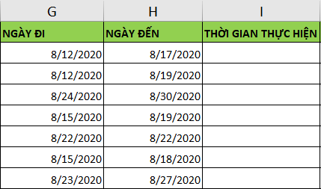
HÀM ĐIỀU KIỆN (1)
Nếu … thì … Còn lại …
IF(logical_test; value_if_true;value_if_false)
Thời gian thực hiện = Ngày đến - Ngày đi. Nếu Ngày đến = Ngày đi thì Thời gian thực hiện được tính là 1 ngày
Nếu Ngày đến = Ngày đi thì 1 Còn lại Ngày đến - Ngày đi
logical_test
Ngày đến = Ngày đi
value_if_true
1
value_if_false
Ngày đến - Ngày đi
=IF(H3=G3;1;H3-G3)

Slide 20
ĐỀ 1 Câu hỏi 3.2
Cước phí = Số lượng * Đơn giá. Nếu số lượng <= Số lượng quy định thì Cước phí không đổi.
Còn lại tính thêm 10% của cước phí
Nếu
Số lượng <= Số lượng QĐ
Số lượng * Đơn giá
Còn lại
Số lượng * Đơn giá * 110%
Nếu số lượng ≤ Số lượng quy định thì Số lượng * Đơn giá.
Còn lại Số lượng * Đơn giá * 110%

Slide 21
ĐỀ 1 Câu hỏi 5.2
Nếu thời gian quy định > Thời gian thực hiện thì Thưởng được tính bằng số ngày thừa * 10% * Cước phí.
Còn lại thì bằng 0
Nếu TGQĐ > TGTH
Số ngày thừa *10%* Cước phí
Còn lại
0
Số ngày thừa = TGQĐ - TGTH
Nếu thời gian quy định > Thời gian thực hiện thì (TGQĐ - TGTH) *10%* Cước phí. Còn lại 0

Slide 22
ĐỀ 2 Câu hỏi 3
Nếu ký tự cuối của Mã bưu kiện là E thì Hình thức là chuyển nhanh. Còn N được hiểu là chuyển thường
Nếu ký tự cuối của Mã bưu kiện là E
Chuyển nhanh
Còn lại
Chuyển thường
Nếu ký tự cuối của Mã bưu kiện = “E” thì “Chuyển nhanh”. Còn lại “Chuyển thường”

Slide 23
ĐỀ 3
TRANG 36
Câu hỏi: 1
Câu hỏi: 1

Slide 24
ĐỀ 5
Câu hỏi: 1

Slide 25
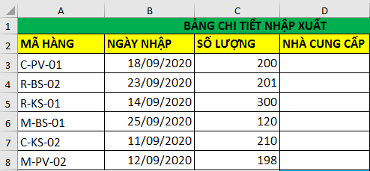
HÀM ĐIỀU KIỆN (2)
Nếu … thì … Nếu … thì …Còn lại…
IF(logical_test_1; value_if_true_1; IF(logical_test_2; value_if_true_2;value_if_false_2))
Nếu 2 ký tự 3 và 4 của Mã hàng là "PV" thì "Nhà cung cấp" được hiểu là "Phong Vũ".
Nếu 2 ký tự 3 và 4 của Mã hàng là "KS" thì "Nhà cung cấp" được hiểu là "Kim Sơn". Còn lại là "Ba Sao"
logical_test_1
ký tự 3 và 4 của Mã hàng là "PV"
value_if_true_1
Phong Vũ
logical_test_2
ký tự 3 và 4 của Mã hàng là “KS"
value_if_true_2
Kim Sơn
value_if_false_2
Ba Sao
IF(MID(A3;3;2)=“PV”;”Phong Vũ”; IF(MID(A3;3;2)=“KS”;”Kim Sơn”;”Ba Sao”))

Slide 26
ĐỀ MẪU 1
ĐỀ MẪU 2
TRANG 36
Câu hỏi: 2
Câu hỏi: 2
Câu hỏi: 2

Slide 27
ĐỀ 4
Câu hỏi: 5

Slide 28
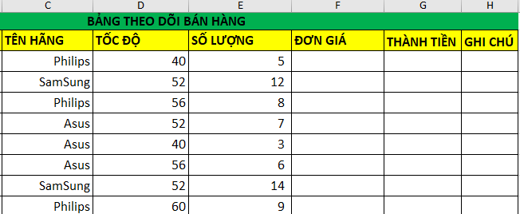
HÀM LOGIC
Ghi chú là "Giảm giá" cho Hãng là Asus và có số lượng >5. Ngược lại thì bỏ trống
logical_test
Hãng là Asus và SL >5
value_if_true
“Giảm giá”
value_if_false
“”
Nếu Tên hãng là Asus và số lượng >5 thì “Giảm giá” Ngược lại “”
và
VÀ (AND)
IF(AND(C3=“Asus”;E3>5);”Giảm giá”;””)
HOẶC (OR)

Slide 29
ĐỀ 2
Câu hỏi: 4

Slide 30
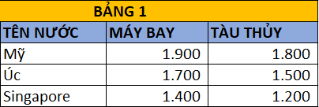
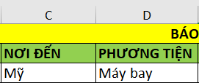
LOOKUP + IF
Giá cước căn cứ vào nơi đến, phương tiện và đối chiếu với Bảng 1
1900
1500
Cột 1
Cột 2
Cột 3
Giá cước căn cứ vào Nơi đến và đối chiếu với Bảng 1
=VLOOKUP(C3;$B$14:$D$16;?;0)
?
col_index_num
2
3
Nếu phương tiện là Máy bay thì Cột 2 Còn lại Cột 3
IF(D3=“Máy bay”;2;3)
=IF(D3=“Máy bay";VLOOKUP(C3;$B$14:$C$16;2;0);VLOOKUP(C3;$B$14:$D$16;3;0))
=VLOOKUP(C3;$B$14:$D$16; IF(D3=“Máy bay”;2;3);0)

Slide 31
ĐỀ 3
Câu hỏi: 3
ĐỀ 4
Câu hỏi: 3

Slide 32
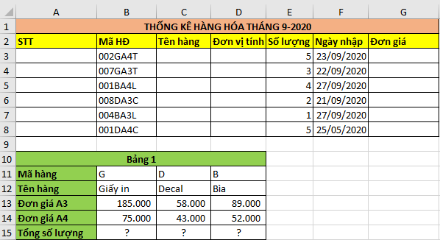
LOOKUP + IF: ĐỀ MẪU 2
Đơn giá căn cứ vào Tên hàng và đối chiếu với Bảng 1. Trong đó:
Nếu ký tự 5 và 6 của Mã hàng là A3 thì chọn Đơn giá A3
row 1
row 2
Còn lại chọn Đơn giá A4
row 3
Đơn giá căn cứ vào Tên hàng và đối chiếu với Bảng 1
=HLOOKUP(C3;$B$14:$D$16;?;0)
?
row_index_num
2
3
Nếu ký tự 5 và 6 của Mã hàng là A3 thì hàng 2 Còn lại hàng 3
IF(MID(B3;5;2)=“A3”;2;3)
=HLOOKUP(C3;$B$14:$D$16; IF(MID(B3;5;2)=“A3”;2;3);0)

Slide 33
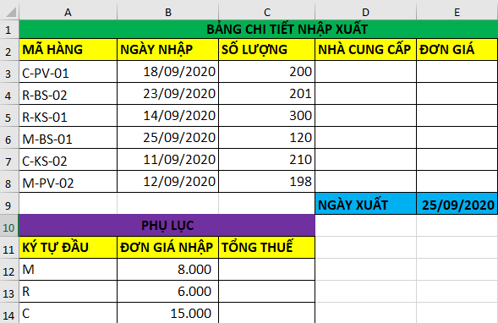
LOOKUP + IF
Đơn giá căn cứ vào ký tự đầu của Mã hàng và đối chiếu với Bảng 1
Giảm giá 2% cho những mặt hàng có số lượng >200. Còn lại không giảm
Bước 1. Tìm Đơn giá Nhập
Bước 2. Xác định hệ số sau khi giảm
Bước 3. Bước 1 * Bước 2
=IF(C3>200;98%*VLOOKUP(LEFT(A3);$A$12:$B$14;2;0);100%*VLOOKUP(LEFT(A3);$A$12:$B$14;2;0))
Bước 1.
=VLOOKUP(LEFT(A3;1);$A$12:$B$14;2;0)
Bước 2.
IF(C3>200;98%;100%)
Bước 3.
=VLOOKUP(LEFT(A3;1);$A$12:$B$14;2;0)*IF(C3>200;98%;100%)

Slide 34
ĐỀ MẪU 2
Câu hỏi: 4

Slide 35
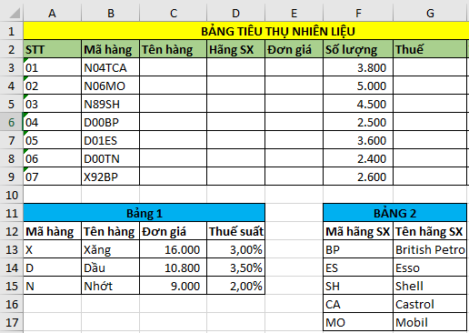
LOOKUP + IF: TRANG 34
Hãng sản xuất căn cứ vào 2 ký tự cuối của Mã hàng
Nếu 2 ký tự cuối của Mã hàng là TN thì Trong nước
Còn lại, căn cứ vào 2 ký tự cuối của Mã hãng đối chiếu với Bảng 2
Bước 1. Loại trừ 2 ký tự cuối là TN
Bước 2. Lấy 2 ký tự cuối tra bảng 2
Bước 1.
=IF(RIGHT(B3;2)=“TN”;”Trong nước”;
Bước 2.
VLOOKUP(RIGHT(B3;2);$F$13:$G$17;2;0)
Công thức
=IF(RIGHT(B3;2)=“TN”;”Trong nước”;VLOOKUP(RIGHT(B3;2);$F$13:$G$17;2;0))

Slide 36
TRANG 33
TRANG 34
Câu hỏi: 3
Câu hỏi: 2
Câu hỏi: 4

Slide 37
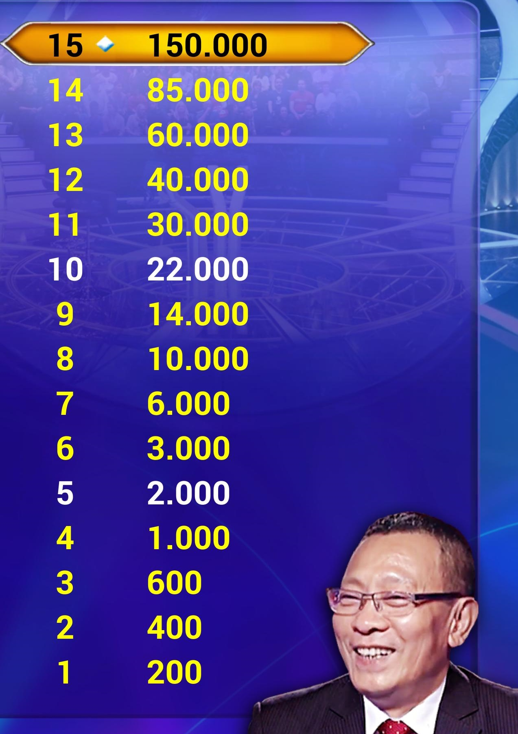
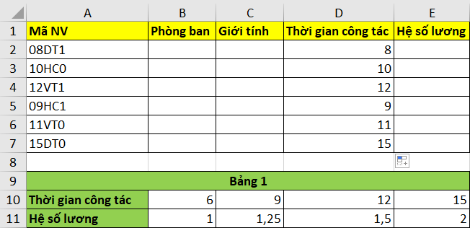
LOOKUP tương đối: Trang 36
8
10
11
Hệ số lương căn cứ vào thời giancông tác và đối chiếu Bảng 1
HLOOKUP(
lookup_value;
table_array;
row_index_num;
[range_lookup])
=HLOOKUP(
D2;
$B$10:$E$11;
2;
1)

Slide 38
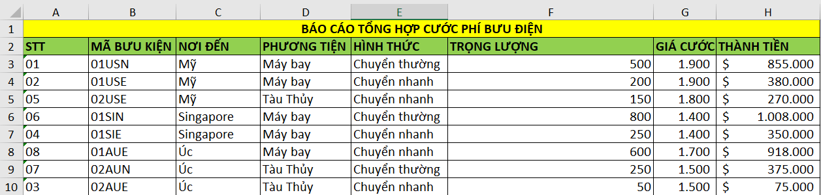
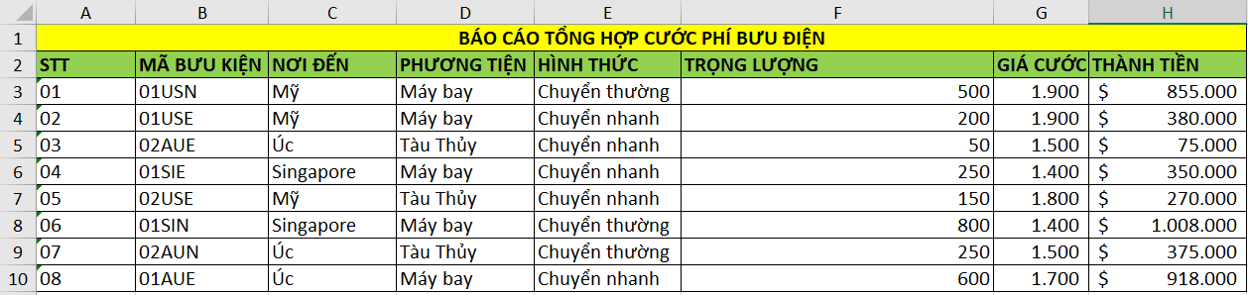
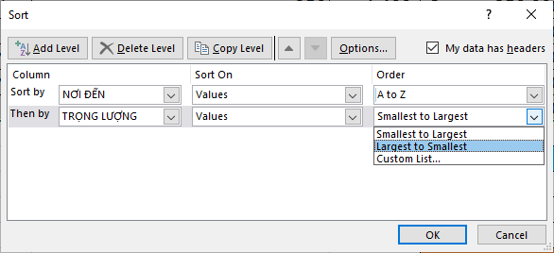
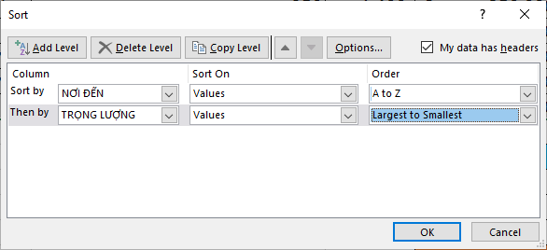
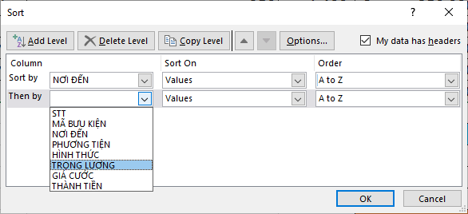
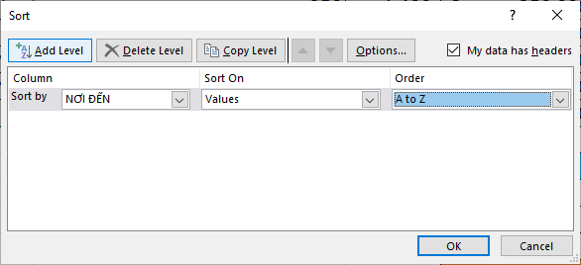
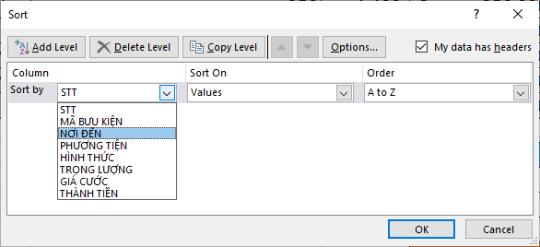
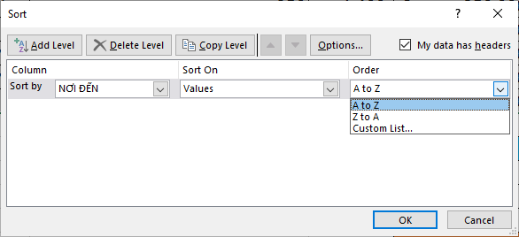
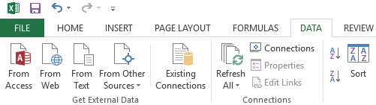
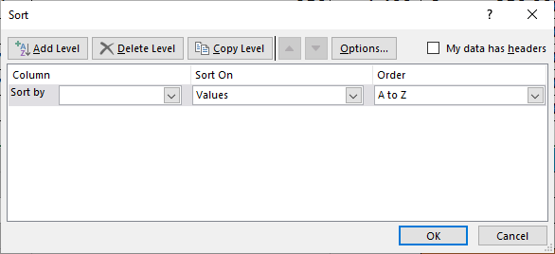
SORT (Sắp xếp bảng tính)
Sắp xếp bảng tính tăng dần theo Nơi đến. Nếu có cùng nơi đến thì sắp xếp giảm dần theo trọng lượng
Click
Click

Slide 39
ĐỀ MẪU 1
Câu hỏi: 5
ĐỀ MẪU 2
Câu hỏi: 5

Slide 40
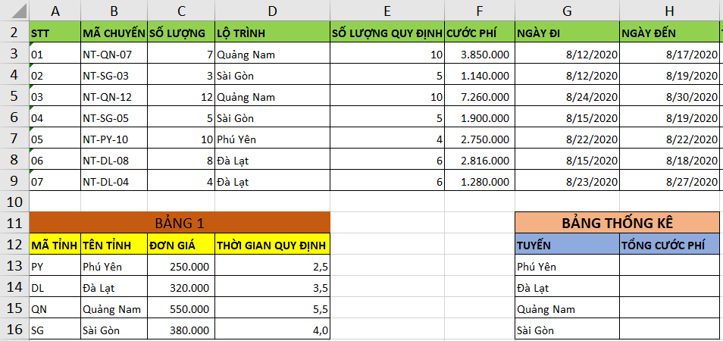
SUMIF (Tổng 1 điều kiện)
Range: cột điều kiện
Criteria: điều kiện
Sum_range: cột tổng
Tính tổng cước phí của các Tuyến ở Bảng TK
SUMIF(range;criteria;sum_range)
=SUMIF(
$D$3:$D$9;
G13;
$F$3:$F$9)

Slide 41
ĐỀ MẪU 1
Câu hỏi: 6
TRANG 33
Câu hỏi: 7

Slide 42
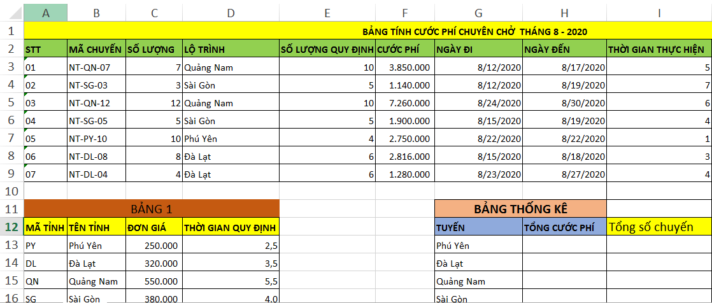
COUNTIF(Tổng 1 điều kiện)
Range: cột điều kiện
Criteria: điều kiện
Tính tổng các chuyến ở Bảng TK
=COUNTIF(
$D$3:$D$9;
G13)
COUNTF(range;criteria)

Slide 43
TRANG 36
Câu hỏi: 5

Slide 44
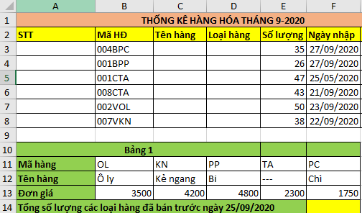
SUMIF (Tổng 1 điều kiện)
Range: cột điều kiện
Criteria: điều kiện
Sum_range: cột tổng
Tính tổng số lượng các loại hàng đã bán trước 25/09/2020
SUMIF(range;criteria;sum_range)
=SUMIF(
$D$3:$D$9;
“<25/09/2020”;
$F$3:$F$9)

Slide 45
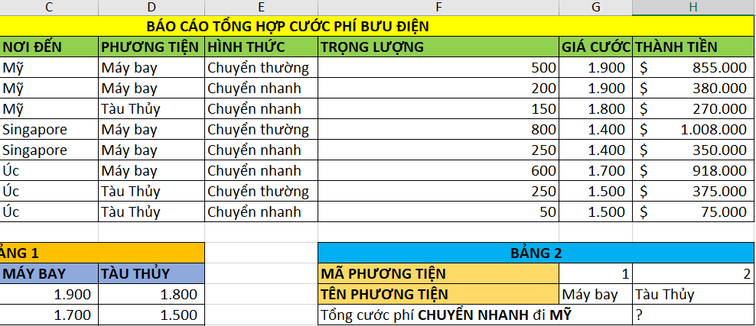
SUMIFS (Tổng nhiều điều kiện)
Sum_range: cột tổng
Criteria_range1: cột điều kiện1
Criteria1: điều kiện1
Criteria_range2: cột điều kiện2
Tính tổng cước phí Chuyển nhanh và đi Mỹ
Criteria2: điều kiện2
SUMIFS(sum_range;criteria_range1;criteria1;criteria_range2;criteria2;….)
=SUMIFS(
$G$3:$G$10;
$E$3:$E$10;
“Chuyển nhanh”;
$C$3:$C$10;
“Mỹ”)

Slide 46
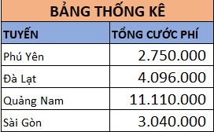
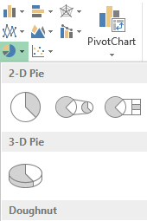
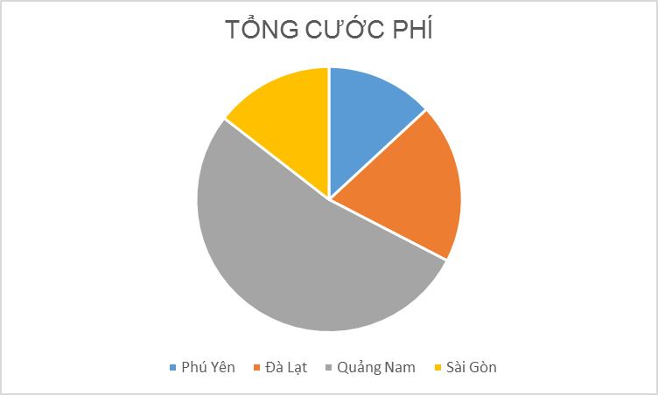
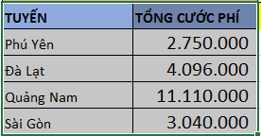
CHART (vẽ đồ thị)
Vẽ đồ thị % thể hiện sự khác nhau tổng cước phí ở Bảng TK

Slide 47
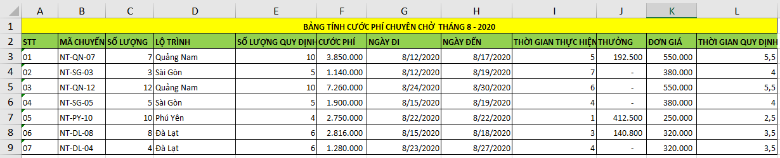


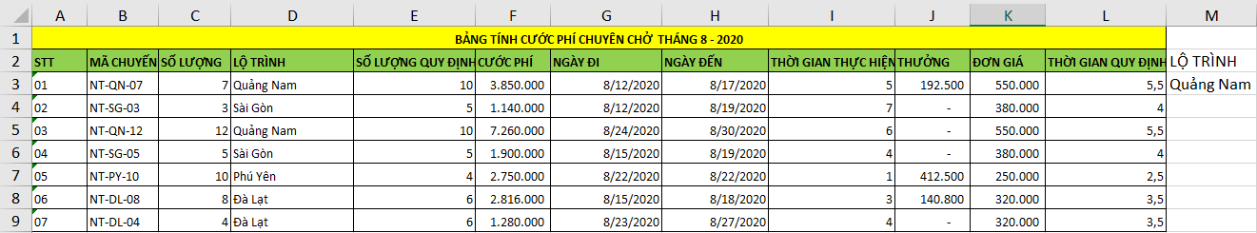
FILTER (Lọc dữ liệu)
R_Click lên ô LỘ TRÌNH → Copy
R_Click lên ô M2→ Paste 123
R_Click lên ô M3→ Paste 123
R_Click lên ô Quảng Nam→ Copy
Lọc ra danh sách các Lộ trình là Quảng Nam sang bảng mới

Slide 48
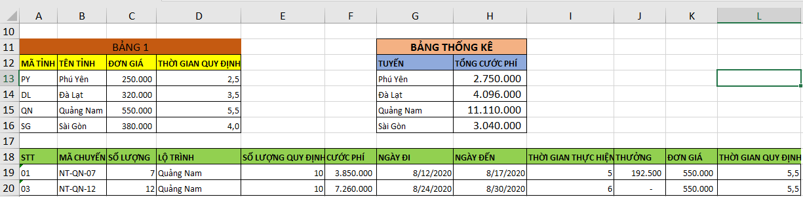
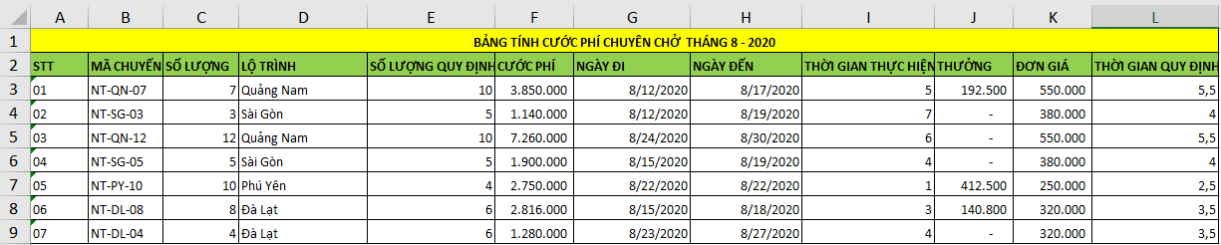
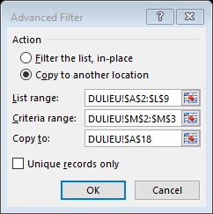
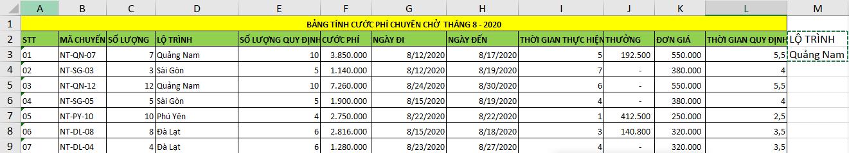
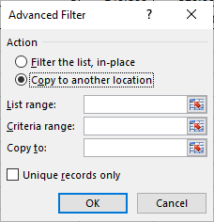









FILTER (Lọc dữ liệu với 1 ĐK)
DATA
Advanced
Copy to…
Bôi đen: Vùng ĐK (M2:M3)
Bôi đen: Bảng chính (A2:L9)
Click1 ô (A18)
Click
Click
Click
Click
Click
Click
Click

Slide 49

FILTER (Lọc dữ liệu với nhiều ĐK)
Vùng điều kiện
Lọc ra danh sách các nơi đến là Mỹ hoặc trọng lượng > 200

Slide 50



FILTER (Lọc dữ liệu với nhiều ĐK)
DATA
Advanced
Copy to…

Slide 51
TRANG 36
Câu hỏi: 6

Slide 52

FILTER (Lọc dữ liệu với nhiều ĐK)
Vùng điều kiện
Lọc ra danh sách các Tên hãng là Phillips và số lượng >6

Slide 53



FILTER (Lọc dữ liệu với nhiều ĐK)
DATA
Advanced
Copy to…

Slide 54
TRANG 34
Câu hỏi: 9
ĐỀ MẪU 1
ĐỀ MẪU 2
Câu hỏi: 7
Câu hỏi: 7

Slide 55

IF (trường hợp ngoại lệ)
Ngày xuất: chỉ có 1 ô
Thuế được tính là 10% * đơn giá nếu những mặt hàng được xuất trong vòng 10 ngày kể từ ngày nhập. Còn lại là 5%* đơn giá
(Ngày xuất – ngày nhập) <= 10
($E$9-B3)<=10
=IF(($E$9-B3)<=10;10%*E3;5%*E3)

Slide 56

IF (trường hợp ngoại lệ): TRANG 33
DATE(2020;7;20)
CHUẨN HOÁ DỮ LIỆU NGÀY THÁNG
5. Thực thu được tính theo công thức sau:
Nếu số lượng >= 100 hay Ngày bán sau ngày 20/07 thì giảm 10% của Thành tiền
Còn lại được tính đúng bằng thành tiền
=IF(OR(B3>=100;C3>DATE(2020;7;20));90%*G3;G3)

Slide 57


SUMIF (trường hợp ngoại lệ)
Range: cột điều kiện
M-BS-01
Criteria: điều kiện
M
Sum_range: cột tổng
SUMIF(range;criteria;sum_range)
M
M-BS-01
Tính tổng thuế của các Mã hàng (M, R, C) và điền vào Bảng 1
“M*”
=SUMIF(
$A$3:$A$8;
M
?
?
?
?
?
?
=SUMIF(
$A$3:$A$8;
“M??????”
;$F$3:$F$8)
?
;$F$3:$F$8)

Slide 58

MAX + IF: TRANG 33
Bước 1. Tìm MAX của Thực Thu
Bước 2. So sánh Thực thu với MAX
=IF(H3=$J$3,"x","")
Chú ý: chỉ có 1 ô MAX
6. Quà KM được xác định:
Đánh dấu "X" cho mã hàng có Thực thu là lớn nhất (hàm MAX), còn lại để trống (dấu "")

Slide 59



QUICK ANALYSIS: TRANG 33
8. Sử dụng tính năng Quick Analysis để phân tích dữ liệu cho cột thực thu

Slide 60

PIVOT TABLE: TRANG 33
9. Sử dụng tính năng Pivot table để tính tổng số lượng hàng theo ngày bán

Slide 61

PIVOT TABLE: TRANG 33
9. Sử dụng tính năng Pivot table để tính tổng số lượng hàng theo ngày bán

